Slide 1
Circuitos Sequenciais
LATCH ou Flip-Flop RS assíncrono
www.ticmania.net
www.ticmania.net

Slide 2
Circuitos Combinatórios Sequenciais
Circuito Combinatório
saídas dependentes unicamente das entradas atuais
Circuito Sequencial
saídas dependentes das entradas atuais e passadas (memória)
Biestáveis
Trancados “latched” num estado 0 ou 1 (memória)
síncronos (Flip-flop)
Sinal de clock
assíncronos (Latch)
Sem sinal de Clock
A principal diferença entre os latches e flip-flops ocorrer no método usado para a mudança de estado

Slide 3
circuito combinatório vs Circuito sequencial
Num circuito combinatório a saída depende exclusivamente do estado lógico das entradas
Um circuito combinatório tem, as saídas dependentes unicamente das entradas actuais, enquanto que o circuito sequencial tem as saídas dependentes das entradas actuais mas também do seu passado.
É muitas vezes impossível descrever um circuito sequencial com uma tabela que liste as suas saídas em função das suas entradas ao longo do tempo.
Exemplo: Num circuito combinatório é possível somar 2 números, mas se o numero for muito grande o circuito torna-se difícil, ENTÃO, utiliza-se o circuito sequencial (que tem memória) sendo possível somar números grandes passo a passo, digito a digito.
Num circuito sequencial a saída depende das entradas mas também do estado anterior da saída (memória)
www.ticmania.net

Slide 4
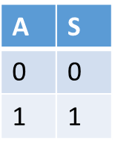
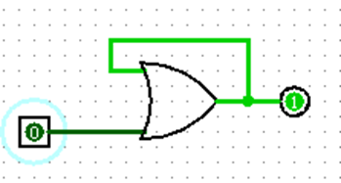
Circuito sequencial
Circuito sequencial é um circuito digital cujo comportamento é determinado, parcial ou totalmente, pelas entradas do momento, pelas entradas que ocorreram no passado.
Os mais importantes são os biestáveis, que, por serem constituídos por portas lógicas e terem a capacidade de armazenar um bit de informação, são por vezes vistos como elementos de memória. Os circuitos sequenciais biestáveis dividem-se em síncronos (Flip-flop) e assíncronos (Latch) conforme a sua capacidade de alterar a saída a qualquer instante ou somente quando houver uma variação no sinal de clock.
Flip-Flop
Biestáveis ​​porque a saída pode ser 0 ou 1, e permanece trancada “latched” até a alguma condição mude ou seja aplicado um outro sinal ou pulso.
www.ticmania.net

Slide 5
Latch vs Flip-Flop
O latch é um dispositivo de armazenamento temporário que tem dois estados estáveis (biestável).
Os latches são similares aos flip-flops porque são dispositivos biestáveis e que podem permanecer em um dos dois estados estáveis usando uma configuração de realimentação, na qual as saídas são ligadas as entradas opostas.
A principal diferença entre os latches e flip-flops pode ocorrer no método usado para a mudança de estado.
Biestável - O flip-flop ou latch são elementos de circuito que podem apresentar no seu funcionamento apenas dois estados estáveis. Não existem estados intermédios entre estes dois estados.
A aplicação de um sinal de entrada pode mudar o dispositivo de um estado para outro e como a qualquer momento podemos saber qual é o estado em que ele se encontra, é possível considerar este circuito como uma memória capaz de armazenar um bit.
www.ticmania.net

Slide 6
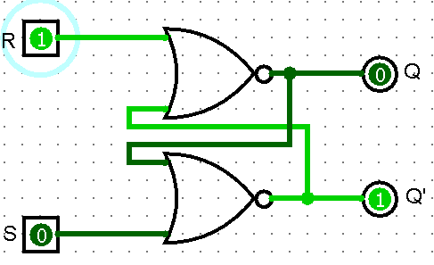
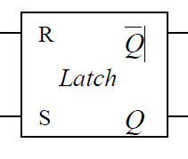
Flip-Flop RS ou SR
(assíncrono)
S – set (liga a saída)
R – reset (desliga a saída)
R | S | Q | Q’
0 | 0 | Qa (Q anterior) | Q’a (Q’ anterior) | Memória
0 | 1 | 1 | 0 | Set
1 | 0 | 0 | 1 | Reset
1 | 1 | 0 | 0 | Erro lógico
Flip-Flop ou Latch com portas NAND e NOR
Para maior conveniência na manipulação do latch é vantajoso substituir os inversores por portas NOR ou NAND. Os terminais adicionais de entrada servem como terminais de controlo. O símbolo lógico para um latch RS é o seguinte.
www.ticmania.net

Slide 7
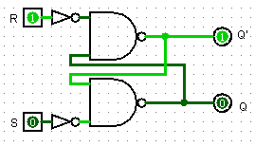
Flip-Flop RS ou SR
S – set (liga a saída)
R – reset (desligar a saída)
(assíncrono)
Flip-Flop RS portas NAND
Flip-Flop RS portas NOR
R | S | Q | Q’
0 | 0 | Qa (Q anterior) | Q’a (Q’ anterior) | Memória
0 | 1 | 1 | 0 | Set
1 | 0 | 0 | 1 | Reset
1 | 1 | 1 | 1 | Erro lógico
Exercício – Verifica o funcionamento dos dois circuitos e tira as tuas conclusões
www.ticmania.net

Slide 8
Flip-Flop RS ou SR
S – set (liga a saída)
R – reset (desligar a saída)
(assíncrono)
Flip-Flop RS portas NAND
Flip-Flop RS portas NOR
R | S | Q | Q’
0 | 0 | Qa (Q anterior) | Q’a (Q’ anterior) | Memória
0 | 1 | 1 | 0 | Set
1 | 0 | 0 | 1 | Reset
1 | 1 | 1 Porta NAND 0 Porta NOR | 1 Porta NAND 0 Porta NOR | Erro lógico
www.ticmania.net

Slide 9
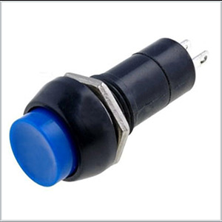
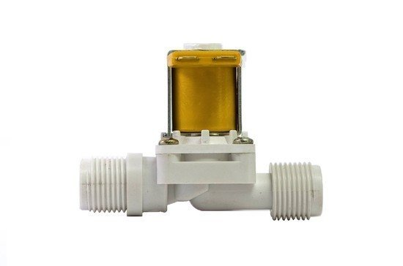
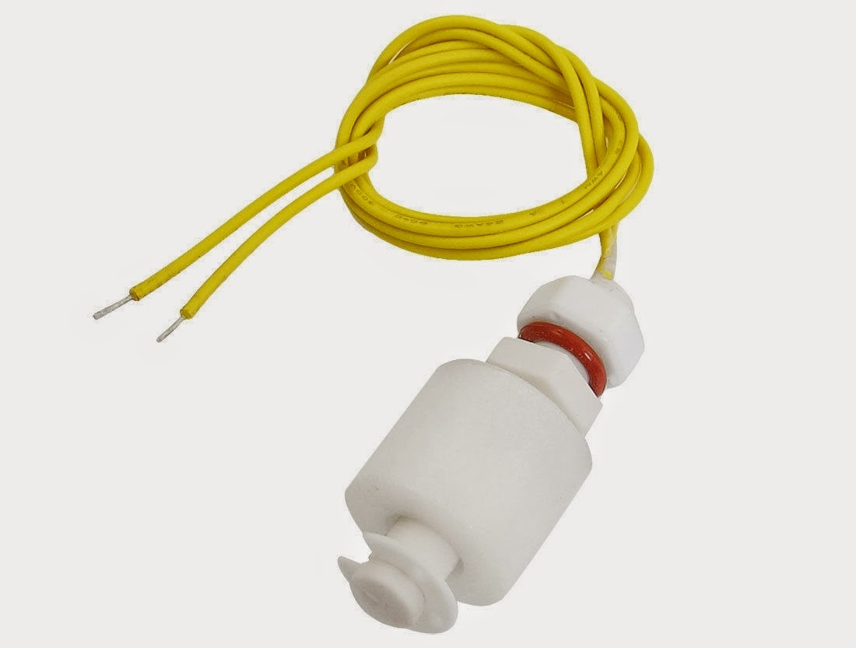
Flip-Flop (Exercício reservatório)
Botão de pressão C
Válvula Solenoide B
Botão de pressão C
Sensor A
Situação / Problema
O circuito deve encher o deposito (Abrindo a válvula B (b=1)) quando o botão C (c=1) é pressionado e deve desligar quando o sensor detetar que o deposito está cheio (a=1) (Fechando a válvula B (b=0))
Válvula Solenoide B
Sensor A
www.ticmania.net

Slide 10
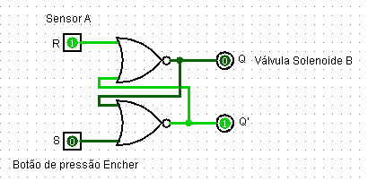
Flip-Flop (Exercício reservatório - Resolvido)
Botão de pressão C
Válvula Solenoide B
Botão de pressão C
Sensor A
Válvula Solenoide B
Sensor A
www.ticmania.net

Slide 11
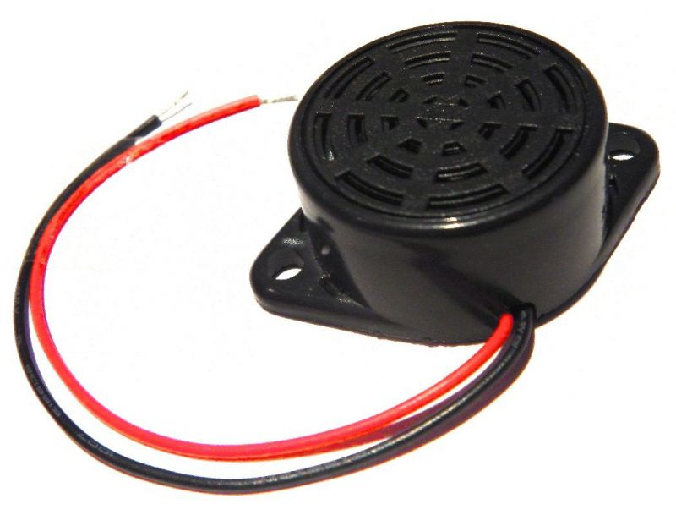
Flip-Flop (Exercício alarme)
LED Laser - light-emitting diode
buzzer
LDR - Light Dependent Resistor
LED Laser
Sensor LDR
Com recurso a um Botão de pressão, led laser, um LDR, um Buzzer e um FF, cria um circuito de alarme.
buzzer
Nota: Antes de começar deves compreender o funcionamento dos componentes utilizados, principalmente o LDR
Justifica a escolha do tipo de portas usadas no FF
www.ticmania.net

Slide 12
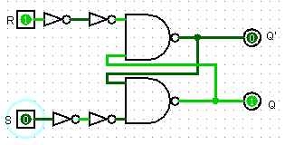
Funcionamento do LDR
+ luz + Tensão
Flip-Flop RS portas NAND
buzzer
LDR

Slide 13
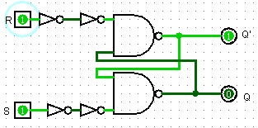
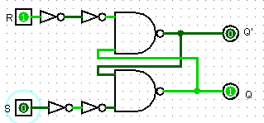
Flip-Flop (Exercício alarme Resolvido)
Flip-Flop RS portas NAND
+5v
buzzer
Entrada +5v
LDR
O LED aponta para o LDR. Caso o feixe de luz seja interrompido o LDR irá acionar a entrada SET e o alarme disparará acionando o buzzer.
Para desligar o alarme basta carregar no RESET.
Foram usadas portas NAND, porque caso ao feixe de luz esteja interrompido quando fizer RESET o alarme irá continuar a tocar.
Flip-Flop RS portas NAND
0v
Entrada +5v
buzzer
LDR

Slide 14
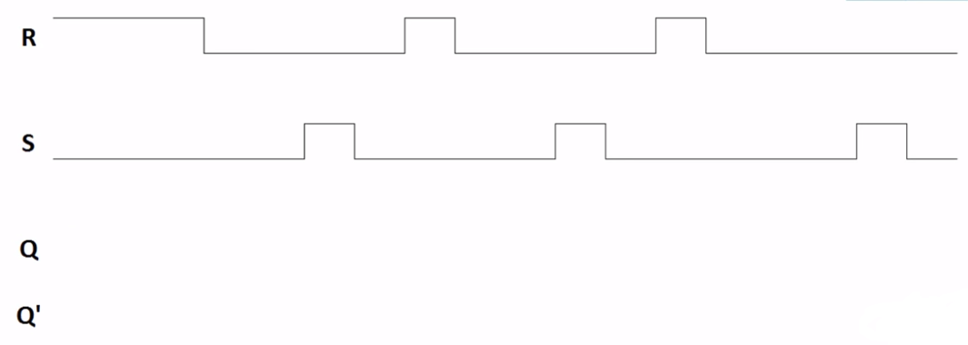
Diagrama Temporal de Q e Q’
R | S | Q | Q’
0 | 0 | Qa | Q’a | Mem.
0 | 1 | 1 | 0 | Set
1 | 0 | 0 | 1 | Reset
1 | 1 | 1 | 1 | Erro lógico
www.ticmania.net

Slide 15
Diagrama Temporal de Q e Q’
R | S | Q | Q’
0 | 0 | Qa | Q’a | Mem.
0 | 1 | 1 | 0 | Set
1 | 0 | 0 | 1 | Reset
1 | 1 | 1 | 1 | Erro lógico
Resolução parte I
www.ticmania.net

Slide 16
Diagrama Temporal de Q e Q’
R | S | Q | Q’
0 | 0 | Qa | Q’a | Mem.
0 | 1 | 1 | 0 | Set
1 | 0 | 0 | 1 | Reset
1 | 1 | 1 | 1 | Erro lógico
Resolução parte II
1
1
1
0
0
0
1
1
1
0
0
0
0
www.ticmania.net

Slide 17
Diagrama Temporal de Q e Q’
R | S | Q | Q’
0 | 0 | Qa | Q’a | Mem.
0 | 1 | 1 | 0 | Set
1 | 0 | 0 | 1 | Reset
1 | 1 | 1 | 1 | Erro lógico
Resolução parte III
1
1
1
0
0
0
1
1
1
0
0
0
0
R=11000010000100000
S=00001000010000010
Q=00001100011000011
Q’=111110011100111100
www.ticmania.net

